Slide 1
리눅스 시스템 프로그래밍
강사명 : 김정인
Email : jikim@imguru.co.kr
환경 : Ubuntu 20.04 LTS
ubuntu.com
virtualbox
virtualbox.org

Slide 2
리눅스 시스템 프로그래밍
- 파일 시스템
fopen, fgets, fputs, library buffer
open, read, write, close : inode, dentry, ...
- 프로세스 관리 시스템
fork, exit, wait, execve ... : schedule(CFS) ...
- 메모리 관리 시스템
malloc, stack, text, data : 버디시스템, kmalloc, vmalloc
- 멀티 스레드 시스템
pthread_create, pthread_exit : clone

Slide 3
환경 설정
강사 PC (ftp) : 192.168.0.2 filezilla client 를 이용하여 접속
ID : linux
passwd : 없음
github : https://github.com/imguru-mooc/linux

Slide 4
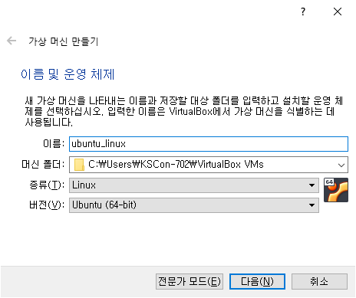
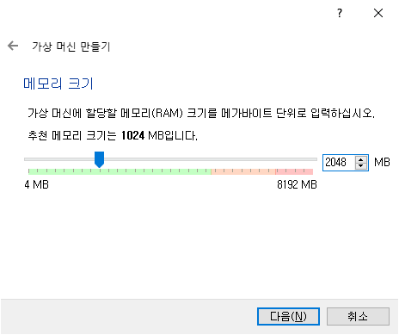
환경 설정
virtual box 시행
- 새로만들기 클릭

Slide 5
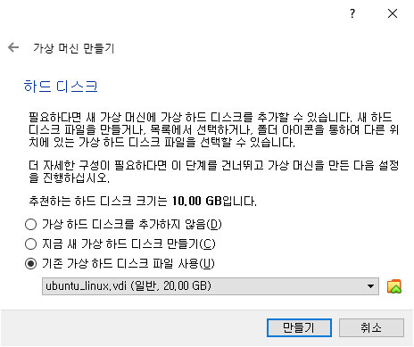
환경 설정
virtual box 시행
- 새로만들기 클릭

Slide 6
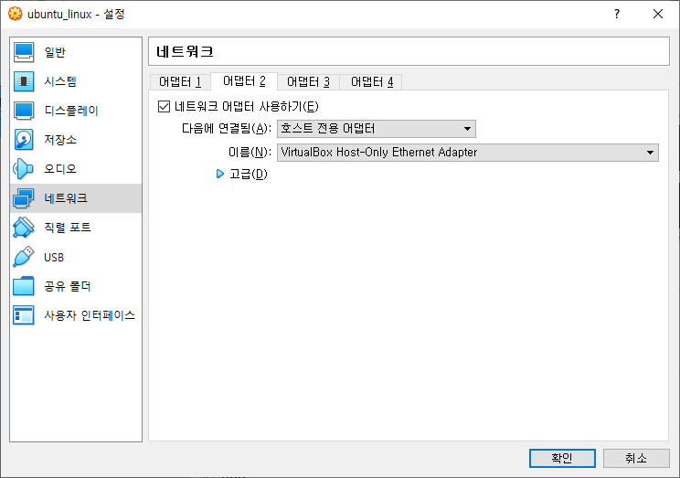
환경 설정
virtual box 시행
- 설정 클릭

Slide 7
환경 설정
터미널 실행
ctrl + alt + t
virtual box 시행
- 시작 클릭
- ID : linux
- passwd : linux
root passwd 지정
$ sudo passwd
linux
linux
linux
root 권한으로 바꾸기
$ su -
linux
#

Slide 8
환경 설정
windows
ubuntu
ssh 설치
# apt install ssh
ip 확인
# apt install net-tools
# ifconfig
ssh 서버 확인
# netstat -ant
0.0.0.0:22
putty
sshd
22
192.168.56.102

Slide 9
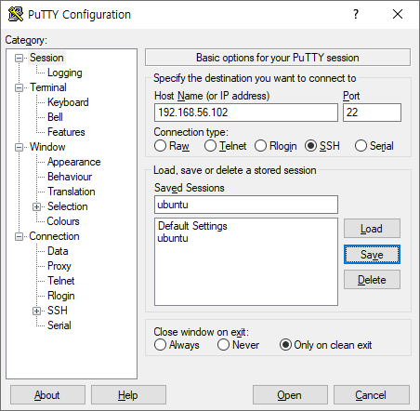
환경 설정
putty 설정
https://www.chiark.greenend.org.uk/~sgtatham/putty/latest.html
windows
ubuntu
putty
sshd
22
192.168.56.102

Slide 10
환경 설정
putty 설정
root 로 접속하기
# vi /etc/ssh/sshd_config
Root 로 검색
/Root
아래줄을 yes로 치환
PermitRootLogin yes
:wq
ssh 서버를 재기동
# service ssh restart
windows
ubuntu
putty
sshd
22
192.168.56.102

Slide 11
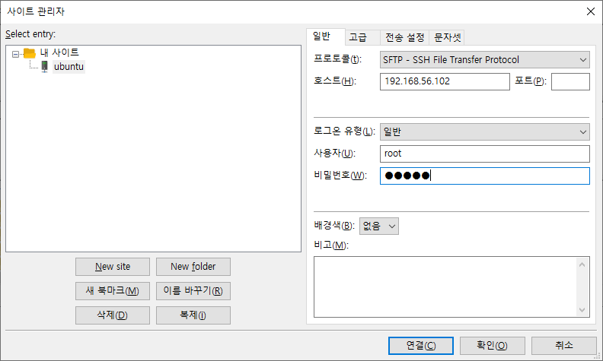
환경 설정
filezilla 설정 : https://filezilla-project.org/
사이트관리자 : ctrl+s
windows
ubuntu
filezilla
putty
sshd
sftpd
22
192.168.56.102

Slide 12
환경 설정
최신 vim 설치
# apt install vim
# vi ~/.vimrc
set autoindent
set cindent
set sw=4
set ts=4
:wq
최신 gcc 설치
# apt install gcc
최신 g++ 설치
# apt install g++
최신 gdb 설치
# apt install gdb

Slide 13
리눅스 시스템 프로그래밍
- 데니스 리치
The C Programming
type
연산자
제어문
배열과 포인터
함수
구조체
파일

Slide 14
리눅스 시스템 프로그래밍
type
char
int
---------------------------------------------
float
double

Slide 15
리눅스 시스템 프로그래밍
type
unsigned char : 1byte , 8bit, 0 ~ 255
0
0
0
0
0
0
0
0
0
1
1
1
1
1
1
1
1
255

Slide 16
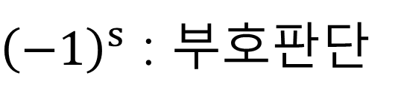
리눅스 시스템 프로그래밍
type
signed char : 1byte , 8bit, 0 ~ 255
msb
0
0
0
0
0
0
0
0
+0
${\left(−1\right)}^{s}$ : 부호판단
1
1
1
1
1
1
1
1
-1
음수 : 2의 보수
0
0
0
0
0
0
0
0
1의 보수
0
0
0
0
0
0
0
1
2의 보수

Slide 17
리눅스 시스템 프로그래밍
type
signed char ch = 250;
print("%d\n", ch ); // -6
128
64
32
16
8
4
2
1
1
1
1
1
1
0
1
0
-6
0
0
0
0
0
1
0
1
0
0
0
0
0
1
1
0

Slide 18
리눅스 시스템 프로그래밍
type
signed char ch = 254;
print("%d\n", ch ); // -2
128
64
32
16
8
4
2
1
1
1
1
1
1
1
1
0
-2
0
0
0
0
0
0
0
1
0
0
0
0
0
0
1
0

Slide 19
리눅스 시스템 프로그래밍
type
signed short ch = 0xfffe;
print("%d\n", ch ); // -2
1
1
1
1
1
1
1
1
1
1
1
1
1
1
1
0
-2
f
f
f
e
0
0
0
0
0
0
0
0
0
0
0
0
0
0
0
1
0
0
0
0
0
0
0
0
0
0
0
0
0
0
1
0

Slide 20
리눅스 시스템 프로그래밍
typedef struct
{
signed char ch:2;
} ST;
ST s;
s.ch = 3;
if( s.ch == 3 )
print("%d\n", s.ch ); // -1
type
1
1
-1
0
0
0
1

Slide 21
리눅스 시스템 프로그래밍
typedef struct
{
signed char ch:1;
} ST;
ST s;
s.ch = 1;
print("%d\n", s.ch ); // -1
type
1
-1
0
1

Slide 22
리눅스 시스템 프로그래밍
type
signed char ch = 0xff;
print("%d\n", ch ); // -1
128
64
32
16
8
4
2
1
1
1
1
1
1
1
1
1
-1
0
0
0
0
0
0
0
0
0
0
0
0
0
0
0
1

Slide 23
리눅스 시스템 프로그래밍
정수의 연산
char a=5;
char b=3;
a + b
1
1
1
0
0
0
0
0
1
0
1
5
+
0
0
0
0
0
0
1
1
3
0
0
0
0
1
0
0
0
8

Slide 24
리눅스 시스템 프로그래밍
정수의 연산
char a=5;
char b=3;
a - b
2
0
0
0
0
0
0
0
1
5
-
0
0
0
0
0
0
1
1
3
0
0
0
0
0
0
1
0
2

Slide 25
리눅스 시스템 프로그래밍
정수의 연산
char a=8;
char b=1;
a - b
1
1
2
0
0
0
0
0
0
0
0
8
-
0
0
0
0
0
0
0
1
1
0
0
0
0
0
1
1
1
7

Slide 26
리눅스 시스템 프로그래밍
정수의 연산 : 부호를 도입하자.(부호와 절대값 방식)
char a=5;
char b=3;
a - b // 5+(-3)
${\left(−1\right)}^{s}$ : 부호판단
0
0
0
0
0
1
0
1
+5
+
1
0
0
0
0
0
1
1
-3
1
0
0
0
1
0
0
0
-8

Slide 27
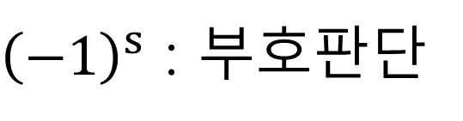
리눅스 시스템 프로그래밍
정수의 연산 : 부호를 도입하자.
(부호와 1의 보수 절대값 방식)
중국수학 : 10 진수
5 - 3 = 2
9-3 = x
5+6 = 1+1 = 2
char a=5;
char b=3;
a - b // 5+(-3)
carry
sum
0
0
0
0
0
1
0
1
+5
+
1
1
1
1
1
1
0
0
-3
${\left(−1\right)}^{s}$ : 부호판단
carry
sum
1
0
0
0
0
0
0
0
1
1
1의 보수의 문제점
1. 계산이 느리다.
1
0
0
0
0
0
0
1
0
2

Slide 28
리눅스 시스템 프로그래밍
정수의 연산 : 부호를 도입하자.
(부호와 2의 보수 절대값 방식)
중국수학 : 10 진수
5 - 3 = 2
10 = x+3
5+7 = 12 = 2
char a=5;
char b=3;
a - b // 5+(-3)
carry를 버린다.
0
0
0
0
0
1
0
1
+5
+
1
1
1
1
1
1
0
1
-3
${\left(−1\right)}^{s}$ : 부호판단
carry
sum
1
0
0
0
0
0
0
1
0
2

Slide 29
리눅스 시스템 프로그래밍
정수의 연산 : 부호를 도입하자.
(부호와 2의 보수 절대값 방식)
0
0
0
0
1
0
0
0
+8
0
0
0
0
1
0
0
0
+8
1
1
1
1
0
1
1
1
1
1
1
1
1
0
0
0
+
1
1
1
1
1
1
0
0
0
-8
-8

Slide 30
리눅스 시스템 프로그래밍
1의 보수의 표현 범위의 문제 : 0이 양수 파트에도 음수 파트에도 표현
0
0
0
0
0
0
0
0
+0
+
0
1
1
1
1
1
1
1
+127
1
0
0
0
0
0
0
0
-127
-
1
1
1
1
1
1
1
1
-0

Slide 31
리눅스 시스템 프로그래밍
2의 보수의 표현 : 0이 양수 파트에만 표현
0
0
0
0
0
0
0
0
+0
+
0
1
1
1
1
1
1
1
+127
1
0
0
0
0
0
0
0
-128
-
1
1
1
1
1
1
1
1
-1

Slide 32
배열과 포인터
int a[2];
sizeof(a);
a[0]
a[1]

Slide 33
배열과 포인터
int a[2];
int *p = a;
sizeof(p)
p
a[0]
a[1]

Slide 34
배열과 포인터
int a[4];
int *p = a;
sizeof(a)
sizeof(p)
p
a[0]
a[1]
a[2]
a[3]

Slide 35
배열과 포인터
decay : 일반적으로 배열의 이름은 배열의
첫번째 원소의 주소로 해석 된다.
예외) sizeof
int a[4];
int *p = a;
sizeof(a)
sizeof(int [4])
sizeof(p)
sizeof(int *)
p
a[0]
a[1]
a[2]
a[3]

Slide 36
배열과 포인터
decay : 일반적으로 배열의 이름은 배열의
첫번째 원소의 주소로 해석 된다.
예외) sizeof, &
int a[4];
a
a+1
&a
&a+1
1000
p
1000
a[0]
1004
a[1]
a[2]
a[3]
p+n => p+n*sizeof(*p)
1016

Slide 37
배열과 포인터
decay : 일반적으로 배열의 이름은 배열의
첫번째 원소의 주소로 해석 된다.
예외) sizeof, &
int a[4];
int *p = &a;
1000
p
1000
a[0]
1004
a[1]
a[2]
a[3]
p+n => p+n*sizeof(*p)
1016
p+1 => p+1*sizeof(int)

Slide 38
배열과 포인터
decay : 일반적으로 배열의 이름은 배열의
첫번째 원소의 주소로 해석 된다.
예외) sizeof, &
int a[4];
int (*p)[4] = &a;
(*p)[1] = 10;
1000
p
1000
a[0]
1004
10
a[1]
a[2]
a[3]
p+n => p+n*sizeof(*p)
1016
p+1 => p+1*sizeof(int[4])

Slide 39
decay : 일반적으로 배열의 이름은 배열의
첫번째 원소의 주소로 해석 된다.
예외) sizeof, &
배열과 포인터
int a[2][2]={1,2,3,4};
int *p = a;
p[1][1] = 10;
(*(p+1))[1]
*(*(p+1)+1)
*(*(1000+1)+1)
*(*1004+1)
*(2+1)
*3 // compile error
1000
p
1000
1
a[0][0]
1004
2
a[0][1]
3
a[1][0]
4
a[1][1]
p+1 => p+1*sizeof(int)

Slide 40
decay : 일반적으로 배열의 이름은 배열의
첫번째 원소의 주소로 해석 된다.
예외) sizeof, &
배열과 포인터
int a[2][2]={1,2,3,4};
int * *p = a;
p[1][1] = 10;
(*(p+1))[1]
*(*(p+1)+1)
*(*(1000+1)+1)
*(*1008+1)
*(0x0304+1)
*0x0308 // runtime error
1000
p
1000
1
a[0][0]
2
a[0][1]
1008
3
a[1][0]
4
a[1][1]
p+1 => p+1*sizeof(*p)

Slide 41
decay : 일반적으로 배열의 이름은 배열의
첫번째 원소의 주소로 해석 된다.
예외) sizeof, &
배열과 포인터
int a[2][2]={1,2,3,4};
int (*p)[2] = a;
p[1][1] = 10;
(*(p+1))[1]
*(*(p+1)+1)
*(*(1000+1)+1)
*(*1008+1)
*(1008+1)
*1012
1
2
3
4
1000
p
1000
1
a[0][0]
2
a[0][1]
1008
3
a[1][0]
1012
10
a[1][1]
p+1 => p+1*sizeof(*p)

Slide 42
배열과 포인터
int a[2][2][2];
int (*p)[2][2] = a;
p[1][1][1] = 10;

Slide 43
배열과 포인터
심볼로 부터 해석한다.
전치와 후치가 있다면 후치부터 해석한다.
int a[2];
int [2]; // array of 2
// int
*p++;
*++p;
(*p)++;
++*p;

Slide 44
배열과 포인터
심볼로 부터 해석한다.
전치와 후치가 있다면 후치부터 해석한다.
int *p;
int *; // pointer to
// int

Slide 45
배열과 포인터
심볼로 부터 해석한다.
전치와 후치가 있다면 후치부터 해석한다.
int **p;
int **; // pointer to
// pointer to
// int

Slide 46
배열과 포인터
심볼로 부터 해석한다.
전치와 후치가 있다면 후치부터 해석한다.
int (*p)[2];
int (*)[2]; // pointer to
// array of 2
// int
1
2

Slide 47
배열과 포인터
심볼로 부터 해석한다.
전치와 후치가 있다면 후치부터 해석한다.
int *p[2];
int * [2]; // array of 2
// pointer to
// int
*
1
*
2

Slide 48
배열과 포인터
int *p1[2];
sizeof(p1)
sizeof(int *[2])
p1+1
int (*p2)[2];
sizeof(p2)
sizeof(int (*)[2])
p2+1

Slide 49
함수
void foo(void)
function(void) returning
void
void foo(int,int)
function(int,int) returning
void
int foo(int,int)
function(int,int) returning
int

Slide 50
함수
void foo(void)
{
printf("foo()\n");
}
int main()
{
foo(); // call foo
return 0;
}

Slide 51
함수
void foo(void)
{
printf("foo()\n");
}
int main()
{
foo; // 0x1160;
return 0;
}

Slide 52
함수
질문 : p와 foo는 같은 타입인가?
void foo(void)
{
printf("foo()\n");
}
int main()
{
void (*p)(void) = foo;
p();
return 0;
}
void foo(void)
function(void) returning void
void (*p)(void)
pointer to
function(void) returning void

Slide 53
함수
decay : 일반적으로 함수의 이름은
함수의 기계어 코드의 번지로
해석 된다.
void foo(void)
{
printf("foo()\n");
}
int main()
{
void (*p)(void) = foo;
p();
return 0;
}
void foo(void)
function(void) returning void
void (*p)(void)
pointer to
function(void) returning void

Slide 54
함수
decay : 일반적으로 함수의 이름은
함수의 기계어 코드의 번지로
해석 된다.
예외) &
void foo(void)
{
printf("foo()\n");
}
int main()
{
void (*p)(void) = &foo;
(*p)();
return 0;
}

Slide 55
함수
decay : 일반적으로 함수의 이름은
함수의 기계어 코드의 번지로
해석 된다.
예외) &
int foo(void)
{
int a=10;
printf("foo()\n");
return a;
}
int main()
{
int ret;
ret = foo();
return 0;
}

Slide 56
함수
decay : 일반적으로 함수의 이름은
함수의 기계어 코드의 번지로
해석 된다.
예외) &
int* foo(void)
{
static int a[2]= {1,2};
printf("foo()\n");
return a;
}
int main()
{
int *p;
p = foo();
p[1] = 10;
return 0;
}

Slide 57
함수
int (*)[2] foo(void)
{
static int a[2][2] = {1,2,3,4};
printf("foo()\n");
return a;
}
int main()
{
int (*p)[2];
p = foo();
p[1][1] = 10;
return 0;
}

Slide 58
함수
int (* foo(void) )[2]
{
static int a[2][2] = {1,2,3,4};
printf("foo()\n");
return a;
}
int main()
{
int (*p)[2];
p = foo();
p[1][1] = 10;
return 0;
}

Slide 59
함수
int (* foo(void) )[2]
function(void) returning
pointer to
array of 2
int

Slide 60
함수
void (* (*(*q)[2])(void) )(void)
pointer to
array of 2
pointer to
function(void) returning
pointer to
function(void) returning
void

Slide 61
함수
typedef void (*F1)(void);
typedef F1 (*F2)(void);
typedef F2 (*F3)[2];
F3 q = p;

Slide 62
library buffer
fp
_flags
FILE *fp;
fp = fopen("file.c", "r");
0
_IO_read_ptr
0
_IO_read_end
_IO_read_base
0

Slide 63
library buffer
fp
_flags
_IO_read_ptr
_IO_read_end
FILE *fp;
int ch;
fp = fopen("file.c", "r");
ch = fgetc(fp);
_IO_read_base
library buffer : 4096
#include <stdio.h>\n\nint main()...
#include <stdio.h>\n\nint main()...

Slide 64
library buffer
windows
FILE *fp;
int ch;
fp = fopen("file.c", "r");
ch = fgetc(fp);
fwrite
"hello\n" => "hello\r\n"
fread
"hello\n" <= "hello\r\n"

Slide 65
library buffer
linux
FILE *fp;
int ch;
fp = fopen("file.c", "r");
ch = fgetc(fp);
fwrite
"hello\n" => "hello\n"
fread
"hello\n" <= "hello\n"

Slide 66
library buffer
ios
FILE *fp;
int ch;
fp = fopen("file.c", "r");
ch = fgetc(fp);
fwrite
"hello\n" => "hello\r"
fread
"hello\n" <= "hello\r"

Slide 67
library buffer
CameraService Mutex
Condition PlaybackThread
AudioFlinger StubHandler LooperCallback
aps_ops
interruptible_sleep_on
SurfaceFlinger MPEG4Extractor
setDataSource
Create

Slide 68
library
int main( int argc, char **argv )
{
FILE *src;
char buff[512];
int ret;
src = fopen( argv[1], "r" );
while( ret = fread( buff, 1, sizeof buff, src ))
fwrite( buff, 1, ret, stdout );
fclose(src);
return 0;
}

Slide 69
system call
int main( int argc, char **argv )
{
int src;
char buff[512];
int ret;
src = open(argv[1], O_RDONLY);
while( ret = read(src, buff, sizeof buff))
write( 1, buff, ret);
close(src);
return 0;
}

Slide 70
fd = open("aaa", O_RDONLY );
user mode
int 80h , eax=5
system call table
kernel mode
sys_open
5

Slide 71
int fd;
fd = open("aaa", O_RDONLY );
user mode
int 80h , eax=5
inode
kernel mode
fd_array
file
dentry
925944
0
f_pos
0
"aaa"
1
2
size
6
3
"hello\n"
data
"hello\n"

Slide 72
fd = open("xxx", O_WRONLY | O_TRUNC | O_CREAT , 0666);
close(1); // fd_array[1] = 0;
dup(fd); // fd_array[1] = fd_array[3];
printf("hello\n"); // write(1, "hello\n", 6);
close(fd);
user mode
inode
kernel mode
fd_array
dentry
925944
0
"xxx"
file
1
f_pos
0
2
size
f_refs
0
0
3
"hello\n"
data
file
f_pos
0
f_refs
2
"hello\n"

Slide 73
fd = open("xxx", O_RDONLY);
close(0); // fd_array[0] = 0;
dup(fd); // fd_array[0] = fd_array[3];
ret = read(0, buff, sizeof buff);
write(1, buff, ret );
user mode
inode
kernel mode
fd_array
dentry
925944
0
"xxx"
file
1
f_pos
0
2
size
f_refs
0
0
3
"hello\n"
data
file
f_pos
0
f_refs
2
"hello\n"

Slide 74
linux 에서 파일의 종류
inode
i_no
925944
i_mode
-rw-r--r--
- regular file
d directory
c character special
b block special
p fifo
s socket
l symbolic link
i_nlink
1
i_uid
root
i_gid
root
i_size
6
i_mtime
12월 8 10:21
i_data[15]
...

Slide 75
81a4
파일종류
owner
group
other
1
0
0
0
0
0
0
1
1
0
1
0
0
1
0
0
r
w
-
r
-
-
r
-
-
-rw-r--r--

Slide 76
81a4
파일종류
owner
group
other
1
0
0
0
0
0
0
1
1
0
1
0
0
1
0
0
r
w
-
r
-
-
r
-
-
if ((buf.st_mode & 0170000) == (0100000))
1000 0001 1010 0100
1111 0000 0000 0000 &
-------------------------
1000 0000 0000 0000
1000 0000 0000 0000

Slide 77
81a4
파일종류
특수퍼미션
owner
group
other
1
0
0
0
1
0
0
1
1
1
1
0
0
1
0
0
0
0
0
0
0
0
r
w
-
r
-
-
r
-
-
0
1
0
1
0
1
r
w
x
r
-
x
r
-
x
1
0
1
0
1
0
r
w
S
r
-
S
r
-
T
1
1
1
1
1
1
r
w
s
r
-
s
r
-
t

Slide 78
epoch : 1970년 1월 1일 자정으로 부터 현재까지 흘러온 초단위의 시간
now=1607407415

Slide 79
# adduser user1
# su - user1
$ cd /home/user2
$ ls
aaa
$ rm aaa
# adduser user2
# su - user2
$ chmod 777 .
$ vi aaa
$ ls -l
-rw-rw-r-- user2 user2 aaa

Slide 80
# cp aaa bbb
# echo world > bbb
inode
dentry
925944
"aaa"
size
0
"hello\n"
data
inode
dentry
925945
"bbb"
"world\n"
size
0
data

Slide 81
# ln aaa bbb
# echo world > bbb
inode
dentry
925944
"aaa"
size
0
nlink
2
"world\n"
data
dentry
"bbb"

Slide 82
# cp aaa bbb
# rm aaa // unlink
inode
dentry
925944
"aaa"
size
0
"hello\n"
data
inode
dentry
925945
"bbb"
"world\n"
size
0
nlink
0
data

Slide 83
# ln aaa bbb
# rm aaa
inode
dentry
925944
"aaa"
size
0
nlink
1
"world\n"
data
dentry
"bbb"

Slide 84
/home/user1
/home/user2
project
src
include
lib
bin
/home/user1/project/include/a.h
../include/a.h

Slide 85
# mkdir user2
dentry
inode
925944
"user2"
nlink
2
dentry
"aaa bbb"
"."
data

Slide 86
# mkdir user2
# mkdir sub
dentry
inode
925944
"user2"
nlink
3
dentry
"aaa bbb"
"."
data
dentry
"sub/.."

